Slide 1

Проект 2007CB16IPO006-2009-1-47
‘Пчеларство без граници’
ИЗЛОЖЕНИЕ НА ПЧЕЛНИ ПРОДУКТИ И
ПЧЕЛАРСКИ ИНВЕНТАР
Видин, 14.12.2011 – 16.12.2011
Настоящият проект се съ-финансира от ЕС чрез трансграничната програма по ИПП България – Сърбия CCI № 2007CB16IPO006

Slide 2
Основни положения в биологичното пчеларство
Произход на пчелите
Разположение на пчелина
Пчелни кошери и пчелен восък
Хранене
Лечение
Необходими документи при сертифициране на пчелин
Контрол

Slide 3
Произход на пчелите
При избор на породи пчели производителят взема предвид приспособяването на породата към местните условия , жизнеспособността и устойчивостта на пчелите към болести и неприятели .
Предпочитат се европейските породи от Apis mellifera и техните местни екотипове.
Пчелните семейства се създават чрез размножаване на съществуващите пчелни семейства или прибавяне на пчелни семейства от стопанства с биологично производство .

Slide 4
Произход на пчелите
Пчелните семейства в стопанство с биологично производство могат да се подновяват и възстановяват с пчелни семейства от стопанство с небиологично производство, когато:
1. липсват пчелни семейства, които отговарят на изискванията на тази наредба;
2. (изм. - ДВ, бр. 13 от 2006 г.) има висока смъртност на пчелните семейства поради здравословни причини или природни бедствия в стопанства в преходен период.
(4) (Изм. и доп. - ДВ, бр. 13 от 2006 г.) Всяка година 10% от пчелните семейства в пчелина могат да се подменят с пчели майки и пчелни семейства, които произхождат от стопанство, което не е въвело биологичен начин на производство, при условие че пчелите майки и пчелните семейства се настаняват в кошери с пити или восъчни основи, взети от биологично производство. В този случай не се изисква преходен период.

Slide 5
Разположение на пчелина
Места за отглеждане на пчелните семейства – разполагат се в райони в които има достатъчно медоносна растителност, нектар, полен и вода.
В радиус от 3 км. източниците на нектар и полен са отглеждани по биологичен начин или са диворастящи такава.
Трябва да са разположени далече от всякакви източници на замърсяване.

Slide 6
Места за отглеждане на пчелните семейства
Разрешени
- Сертифицирани биологични площи; Дива растителност; гора, край гората; Храстовидна и букова растителност, ливада; Екстензивни, традиционно обработвани масови реколти без прилагане на пестициди и изкуствени торове (удостоверение или друга възможност за доказване )

Slide 7
Места за отглеждане на пчелните семейства
Забранени
- Интензивни, конвенционално обработвани масови реколти с прилагане на пестициди и/или изкуствени торове (напр. слънчоглед, царевица, бобови култури, зеленчуци, овощни градини, рапица, памук, лавандула и др.)
- Места на отглеждане на пчелите в радиуса на които влизат индустриални съоръжения, електроцентрали, отпадъчни депа, съоръжения за изгаряне на отпадъци и магистрали.

Slide 8
Пчелни кошери
От всички познати системи
Материали - дърво, глина, слама, хартия/картон, кал, корк, и други естествени субстанции и материали, рамки от дърво.
Боядисване
- Външно измазване само с естествени бои и материали
- Вътрешно измазване само с восък и прополис
Не се допуска външно измазване с бои, лакове, лазурни лакове от индустриален и синтетичен произход (напр. изкуствен смолист лак, акрилен и дисперсионен лак, парафини)

Slide 9
Пчелен восък
През периода на прехода се започва със смяната на восъка във пчелина със собствен восък от естествен градеж (напр. восък от отпечатки и от строителни рамки)
- Забранено е закупуването на конвенционален восък или восък с неизвестен произход без анализ за остатъчни вещества и без разрешение от страна на контролния орган.
До 5-та година от стартиране на процеса на сертификация всичкия восък в пчелина трябва да бъде подменен!

Slide 10
Хранене
В края на производствения период кошерите задължително се оставят с резерви от мед и полен в необходимото количество за изхранване на пчелите през зимата .
Изкуствено подхранване се разрешава, когато оцеляването на кошерите е застрашено поради неблагоприятните климатични условия, след разрешение на контролният орган.
Позволени са:
- Мед от собствения пчелин
- Сертифицирана захар, захарен сироп, тръстика или захарна меласа (след одобрение на контролния орган)
Забранява се използването на:
- Конвенционален мед (стар собствен и/или закупен такъв)
- Конвенционална захар, захарен сироп, захарно тесто или меласа
- Допълнително подхранване с полен или заместващи полена вещества и билкови отвари.
Пчеларят вписва в дневника вида на храната по дата, количество и кошери където е подхранвано

Slide 11
Лечение
За профилактика на заболяванията по пчелите се прилагат следните мерки:
Избор на продуктивни и устойчиви срещу заболявания породи и линии пчели
Полагане на системни грижи за пчелните семейства според годишния сезон чрез: подмяна на пчелната майка при необходимост, контрол на търтиевото пило, редовни прегледи за ранно откриване на заболяванията и подържане на добра хигиена в пчелина, прилежащите спомагателни постройки, инвентара, редовна подмяна на восъчните пити, зазимяване с нужното количество мед.
При констатиране на заразно или паразитно лечение се осигурява ветеринарно медицинско лечение.

Slide 12
Лечение
При лечение да се използват само фитотерапевтични –/ растителни екстракти и есенции/ и хомеопатични / растителни, животински, минерални/ лекарствени средства.
Разрешени препарати срещу ВАРОАТОЗА:
- Мравчена киселина 60% и 85% разтвор (с различни типове изпарители)
- Оксалова киселина 4% (аерозол-обгазяване)
- Млечна киселина 15%(третиране чрез напръскване) и други етерични масла (кристали или изпарители на тимол, евкалиптово масло, ментол и камфор)
Забранява се прилагането на Всички познати химично произведени субстанции, медикаменти и антибиотици за борба с вароатозата.

Slide 13
Необходими документи при
сертифициране на пчелин
Документ за собственост на пчелина.
Документ за регистрация на пчелина..
Скици на местоположението на пчелина и сградите ползвани за центрофугиране на меда, складови помещения с инвентарa и др. ако има такива.
Карта на местността. Копие. Отбелязва се разположението на пчелните кошери – територията на събиране(летеж), на картата се обозначава и водоизточника който ползват пчелите.

Slide 14
Необходими документи при
сертифициране на пчелин
Регистър на работата в пчелина. Пчеларски дневник. С описани всички мероприятия които се извършват в пчелина, преглед, подхранване, третирания и т.н.
Декларация за произход на пчелните семейства - ако има такава. Осигуряват се копия за контролния орган
Фактури и квитанции за доставка, документи за покупки и продажби. Документи за покупка на материали и др. разходи свързани със пчеларската дейност.

Slide 15
КОНТРОЛ
Инспекторът посещава фермата/ дружеството поне 1 път годишно и разглежда всичко, което би искал да види, отговаряте на неговите въпроси.
В края на инспекцията Вие подписвате инспекционния доклад.
На базата на контрола се вземат решение дали Вашата ферма/ дружество може да бъде сертифицирана като биологична.
Получавате сертификационно писмо, в което са дадени условията, които трябва да бъдат изпълнени.

Slide 16
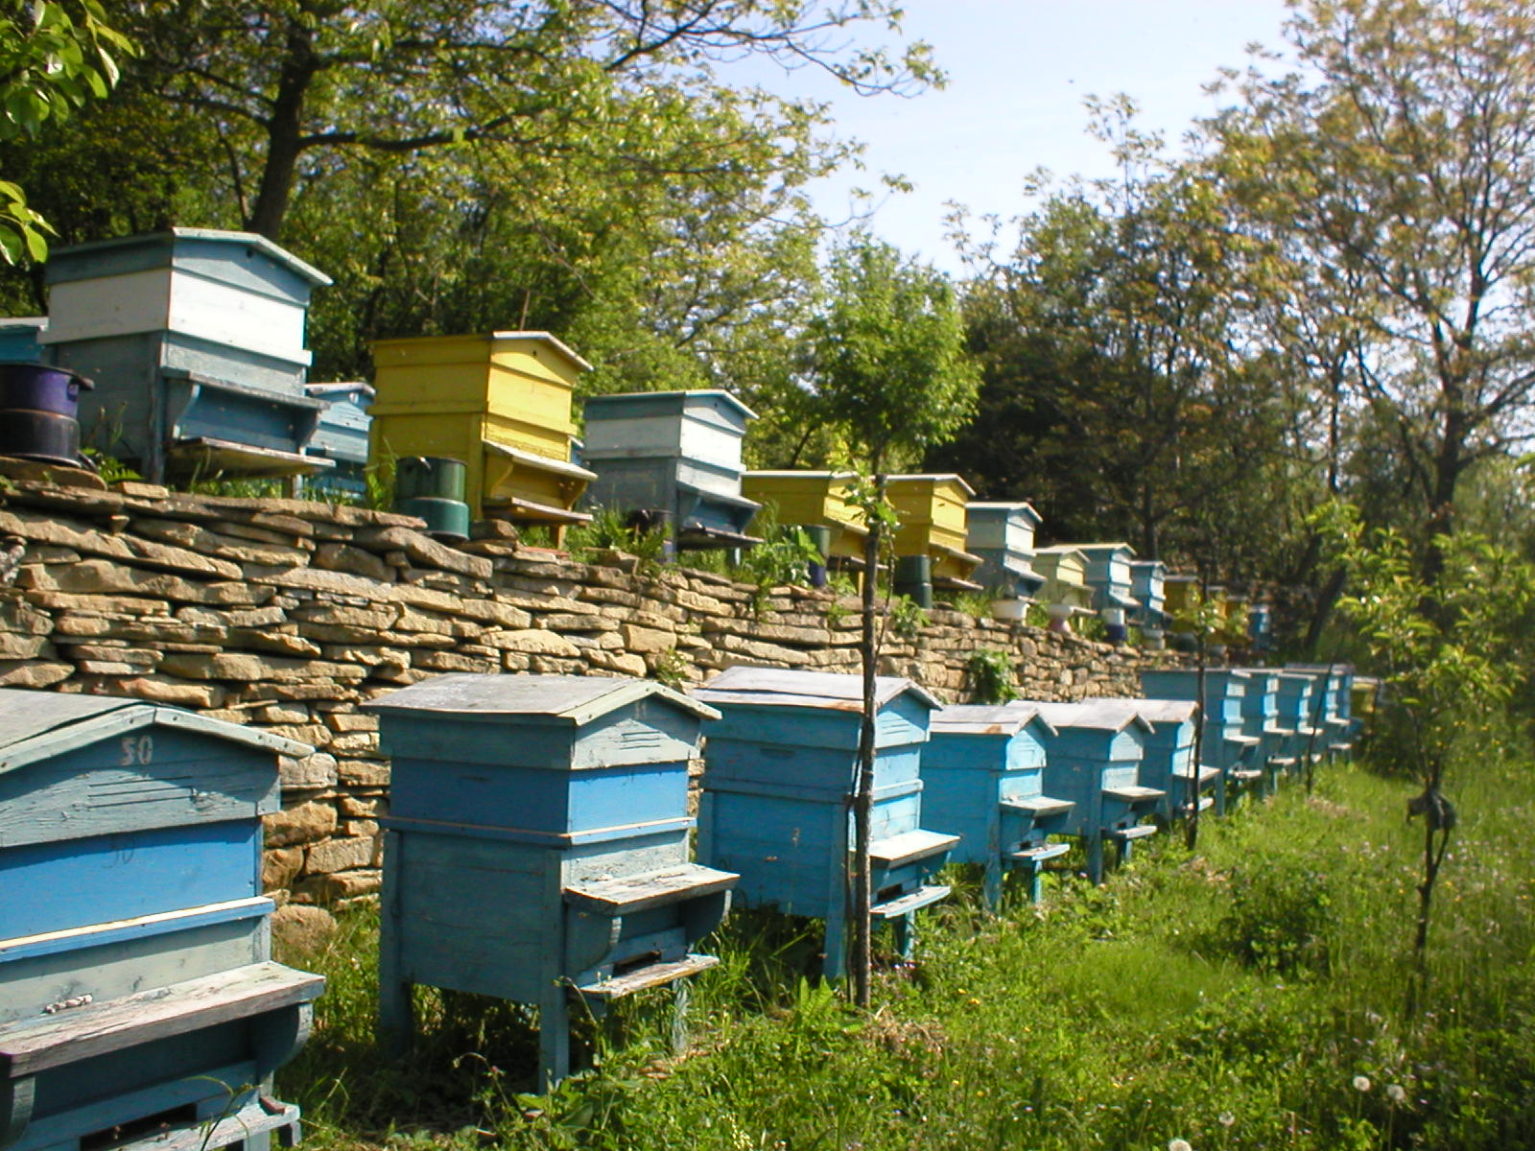

Slide 17
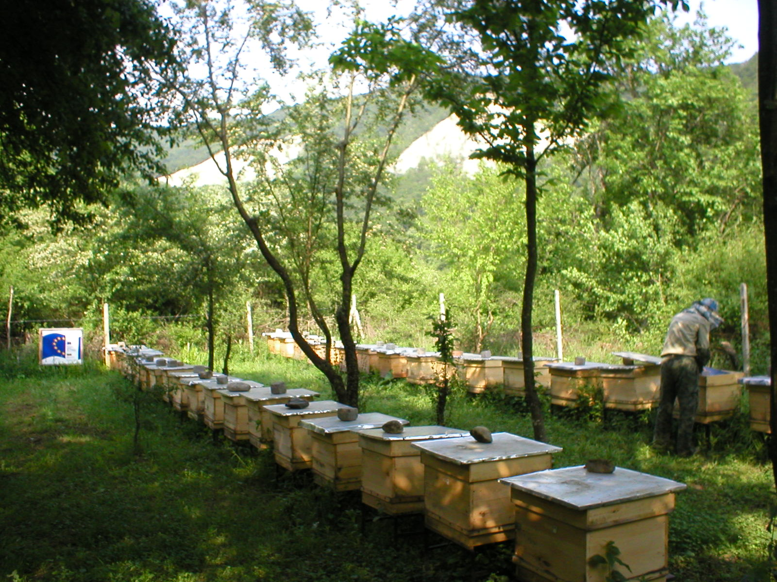

Slide 18
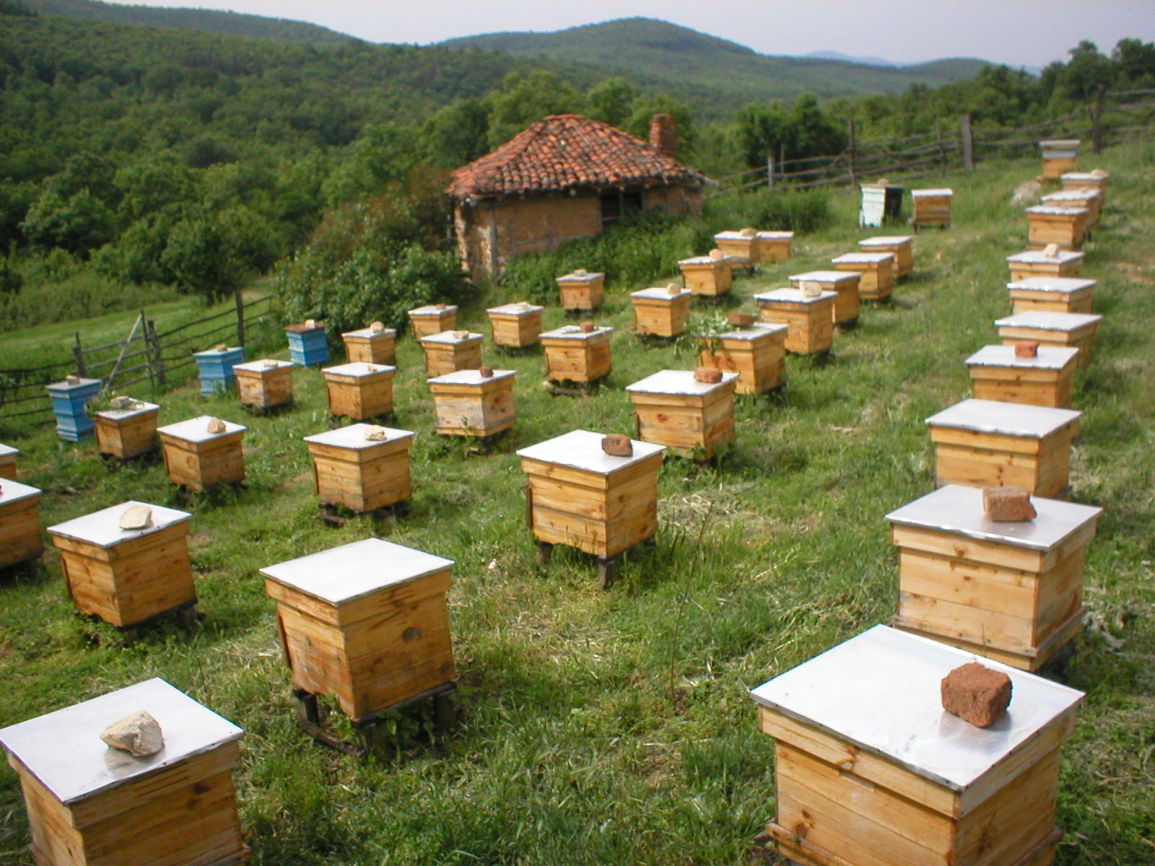

Slide 19
БЛАГОДАРИМ ЗА ВНИМАНИЕТО!
“Този документ е създаден с помощта на Европейския Съюз чрез Трансграничната програма по ИПП България-СЪРБИЯ CCI № 2007CB16IPO006. Съдържанието на тАЗИ ПУБЛИКАЦИЯ е единствена отговорност на Сдружение ”БЪЛГАРИЯ В европа” и по никакъв начин не отразява възгледите на Европейския Съюз или на Управляващия орган по програмата.”

